Slide 1
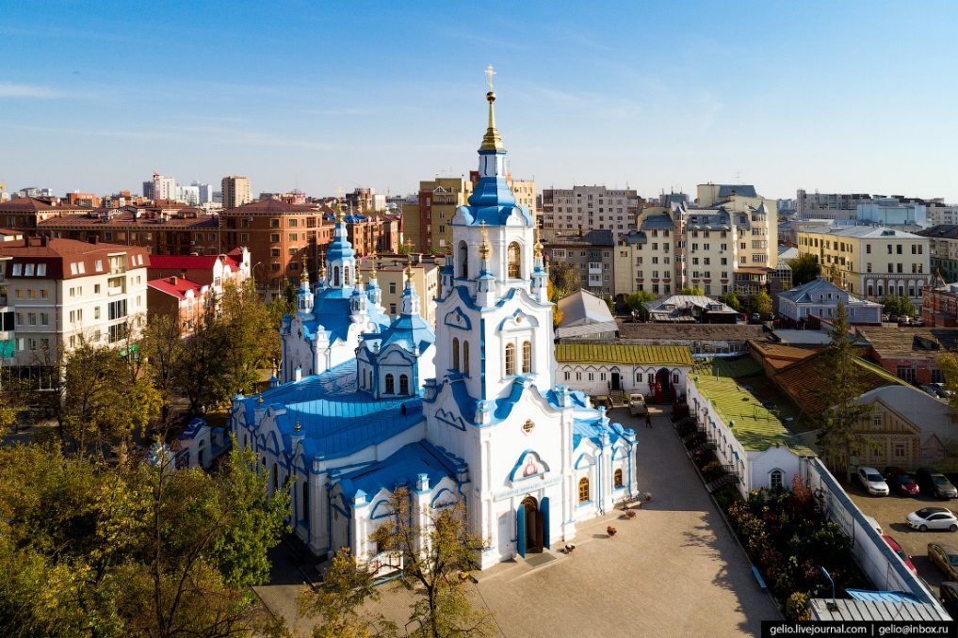
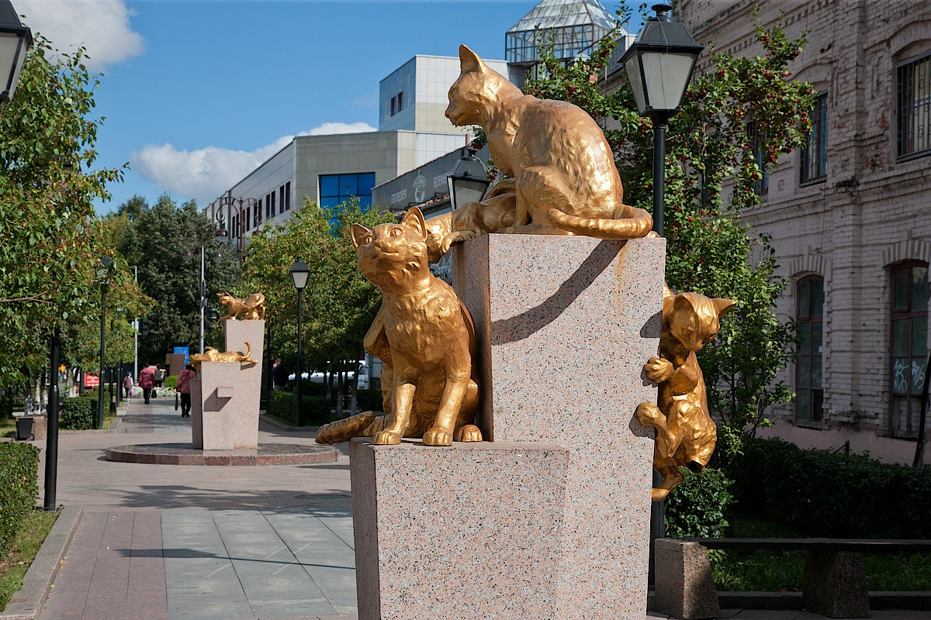
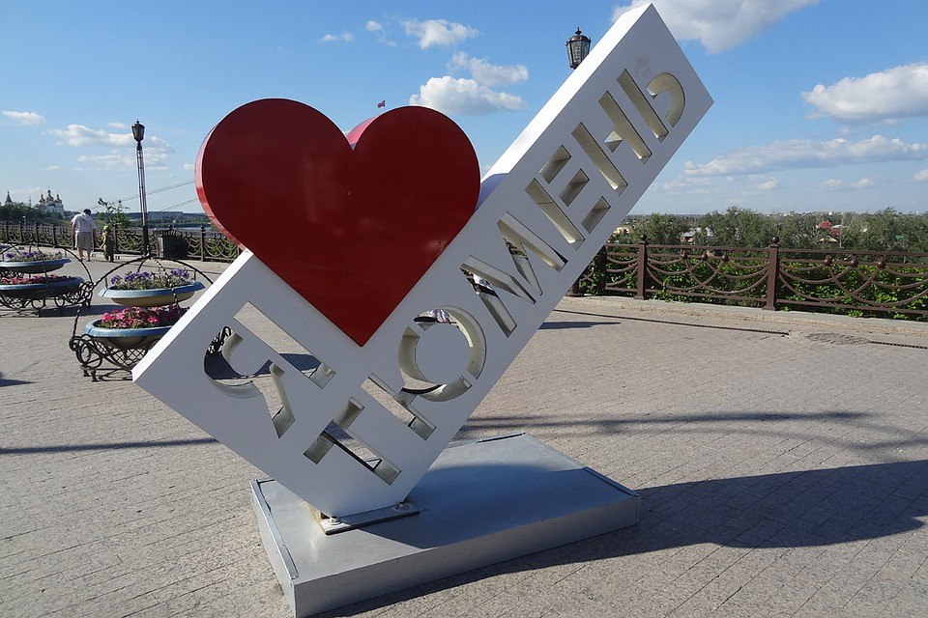
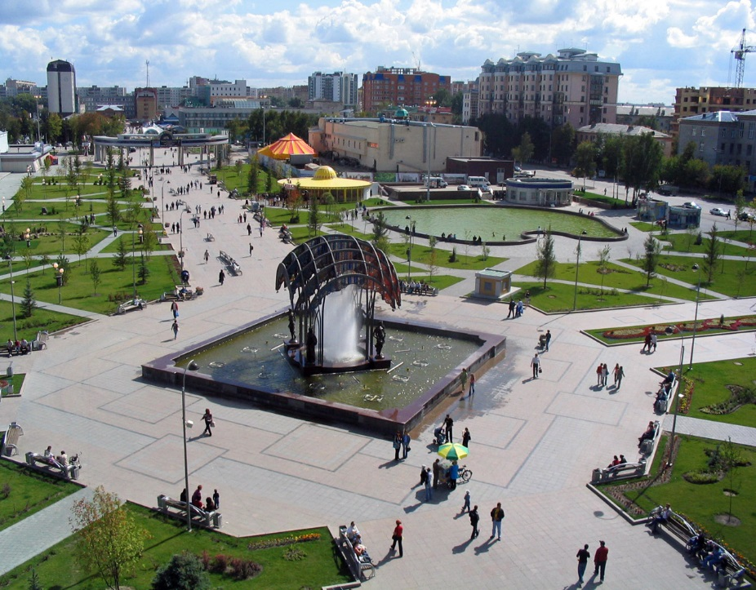

Slide 2
АО «МОСТОСТРОЙ-11» Девиз: «Соединяем берега… Объединяем территории и людей»

Slide 3
мост в Г.ОМСК

Slide 4
ПЕШЕХОДНЫЙ ПЕРЕХОД г. ТЮМЕНЬ

Slide 5
МОСТ ЧЕРЕЗ РЕКУ Г.ВЛАДИВОСТОК М

Slide 6
Г. ПАВЛОДАР казахстан- МОСТОВОЙ ПЕРЕХОД ЧЕРЕЗ РЕКУ

Slide 7
ТРАНСПОРТНАЯ РАЗВЯЗКА В ДВУХ УРОВНЯХ Г. СОЧИ

Slide 8
МОСТ ЧЕРЕЗ РЕКУ В Г. СУРГУТ

Slide 9
ТРАНСПОРТНАЯ ЭСТАКАДА, ВОСТОЧНАЯ ОБЪЕЗДНАЯ ДОРОГА ГОРОДА ХАНТЫ-МАНСИЙСКА

Slide 10
ТРАНСПОРТНАЯ РАЗВЯЗКА В ДВУХ УРОВНЯХ НА ПЕРЕСЕЧЕНИИ С А/Д «ЕКАТЕРИНБУРГ – ТЮМЕНЬ»

Slide 11
МОСТОВОЙ ПЕРЕХОД ЧЕРЕЗ РЕКУ ИРТЫШ НА АВТОМОБИЛЬНОЙ ДОРОГЕ ХАНТЫ-МАНСИЙСК-НЯГАНЬ

Slide 12
Г.МОСКВА, МОСТ НА ЦЕНТРАЛЬНОЙ КОЛЬЦЕВОЙ ДОРОГЕ Г

Slide 13
МОСТ ЧЕРЕЗ КЕРЧЕНСКИЙ ПРОЛИВ , П-ОСТРОВ КРЫМ

